Slide 1
кванториум
ФГБОУ ВО ПЛИ ТГТУ
Угловая линейка
с двигающимся держателем
для карандаша
кта:
Автор: Белогрудова Диана Вадимовна
Наставник: Болтнев Юрий Викторович
Учитель ИП: Родина Антонина Александровна
2026

Slide 2

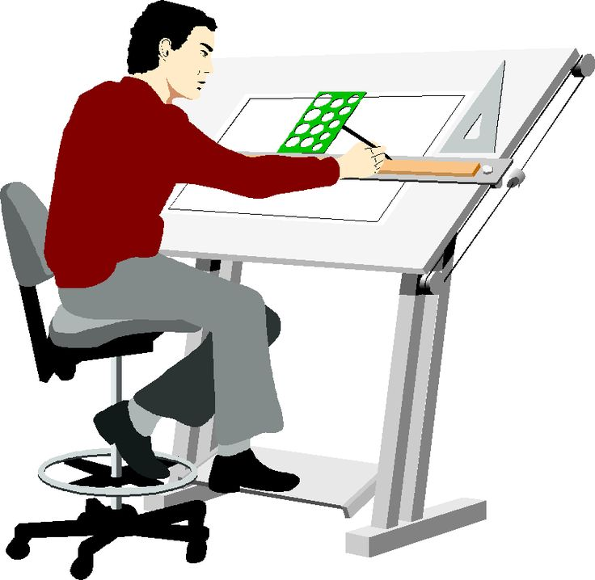
ПРОБЛЕМНОЕ ПОЛЕ
Найденые проблемные ситуации | Проблемная ситуация, на решение которой будет направлен проект
При черчении неудобно чертить длинные линии | Проблемная ситуация заключается во всех 3х неудобствах при черчении, приведенных слева
При черчении контура тяжело сразу начертить с нужным отступом
При черчении сложно нарисовать параллельные линии

Slide 3

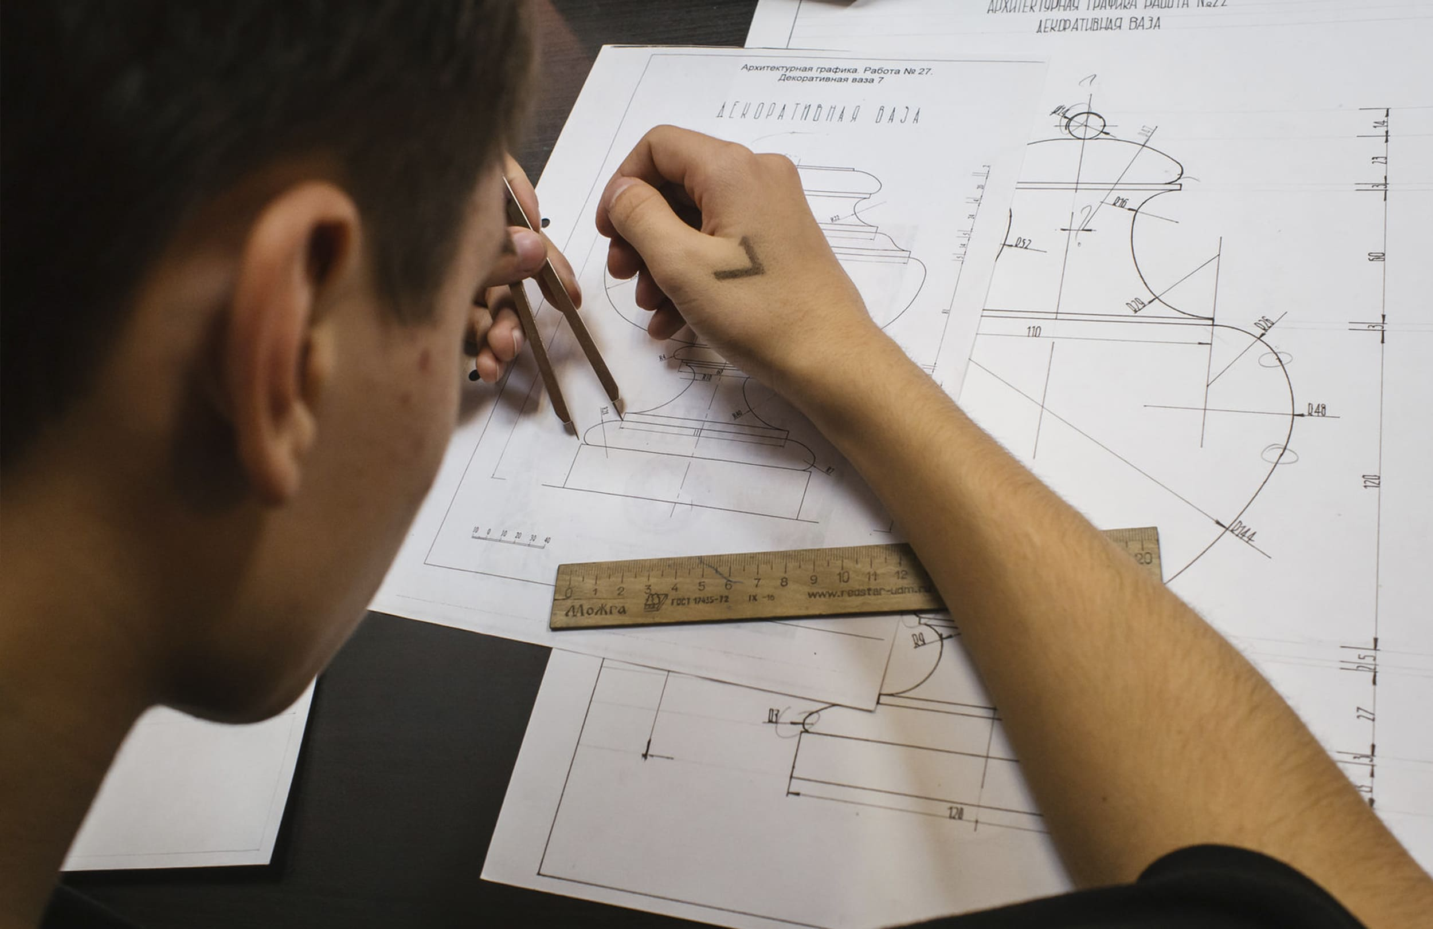
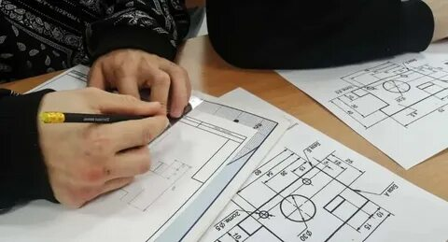
ЦЕЛЕВАЯ АУДИТОРИЯ
Целевая аудитория – ученики 5-9 классов,10-11 классов
инженерного профиля,
Студенты инженерных профессий
По данным сайта https://www.garant.ru/news/1628471
с 2024-25 года уроки черчения являются
обязательными в 5-9х классах, а также его изучают в 10-11 классах инженерного профиля

Slide 4


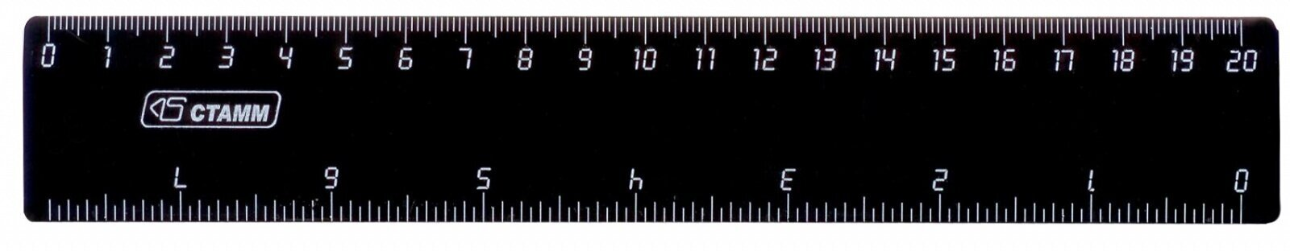
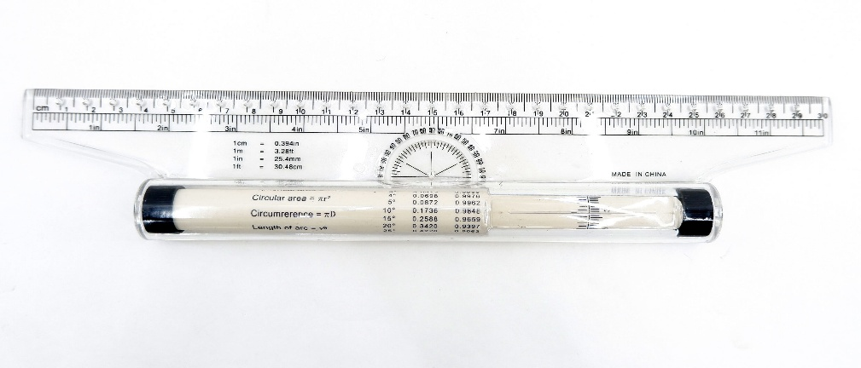
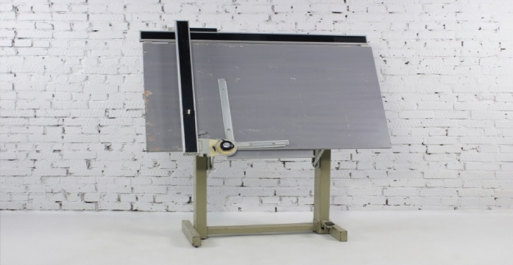
АНАЛОГИЧНЫЕ
РЕШЕНИЯ
ФОТО АНАЛОГА | “ПЛЮСЫ” | “МИНУСЫ”
 | Ей можно чертить ровные линии | Нельзя одновременно отмерять отступы с двух сторон
 | Линии получаются ровными и параллельными, что экономит время | Резинки на валике сползают и подклинивают, их нужно постоянно поправлять.
 |  | Из-за большого размера неудобно брать на выездные мероприятия
Универсальность

Slide 5
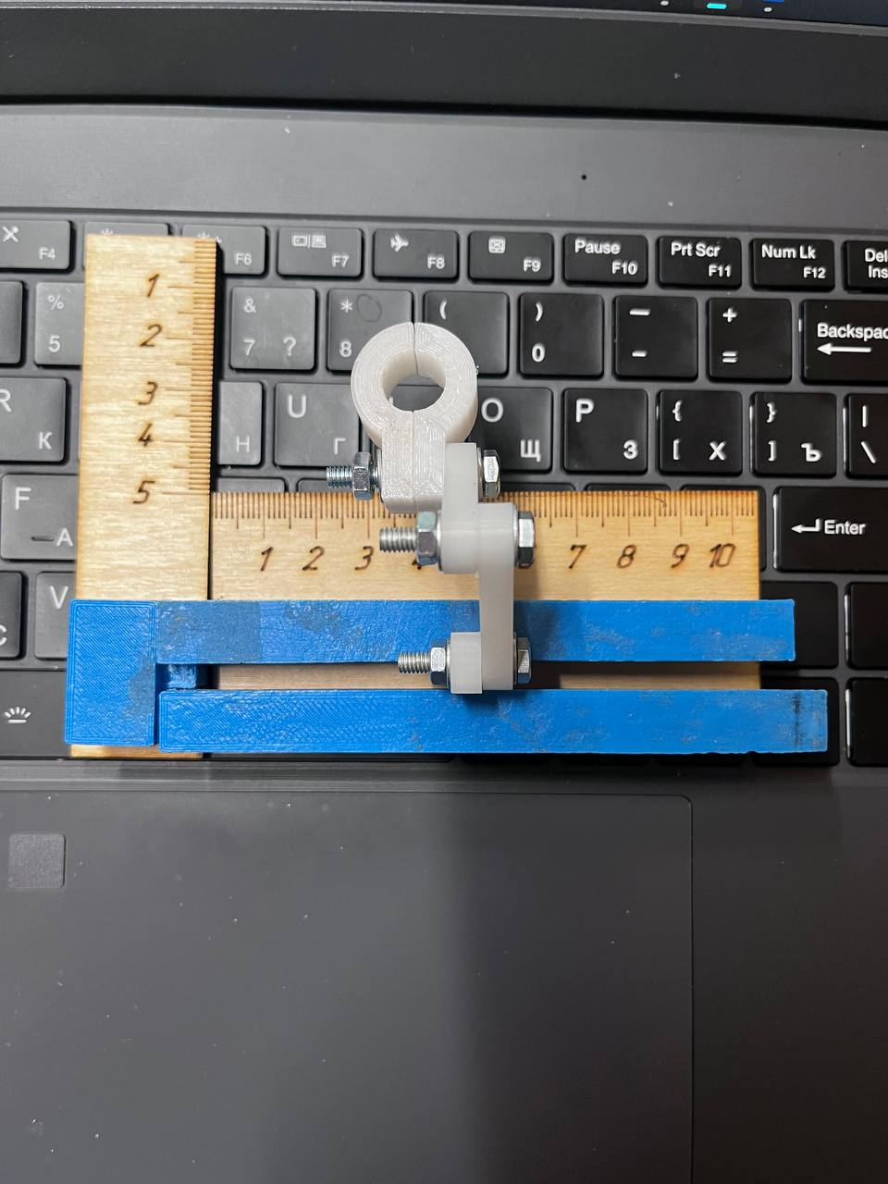
АВТОРСКОЕ РЕШЕНИЕ
Линейка состоит из трех частей:
*основная часть – линейка с
держателем для карандаша
*вертикальная линейка – прикрепляется с боку
для вертикального измерения отступов
*держатель карандаша – подставка, на которой
можно закрепить карандаш под нужным углом, которая перемещается по основанию

Slide 6
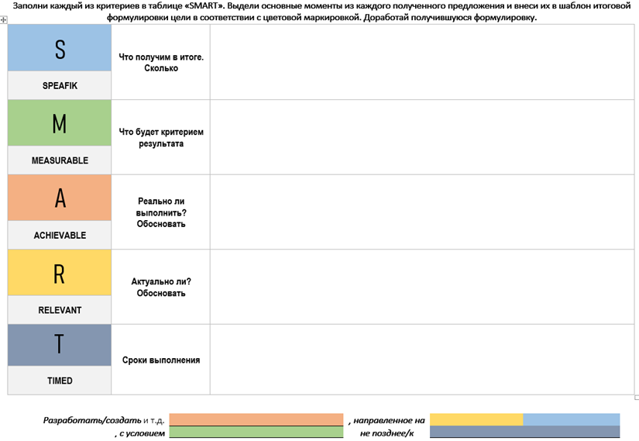
ЦЕЛЬ ПРОЕКТА
1
1 шт
Оптимизация времени, затраченное на черчение фигур.
Спрос на использование УВЛ в школах и ВУЗах.
Создание макета угловой линейки с держателем для карандаша
Необходимо в линейку встроить карандаш,
который за счет параллельного крепления будет иметь
возможность перемещаться по основанию линейки.
актуально, для студентов и школьников, которые не занимаются профессионально черчением, но у них есть этот предмет, а также для использования в выездных мероприятиях
Октябрь-январь

Slide 7
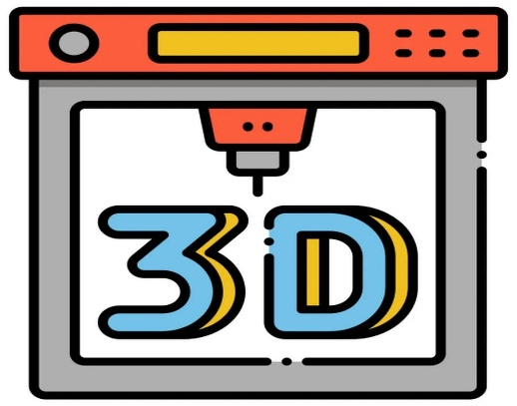
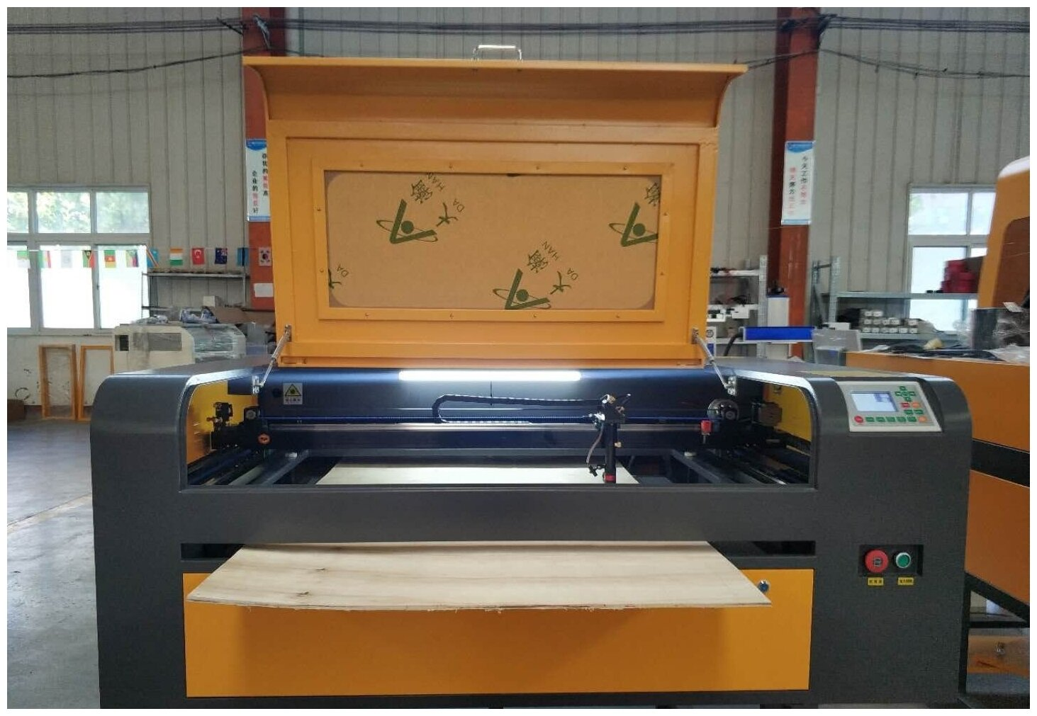
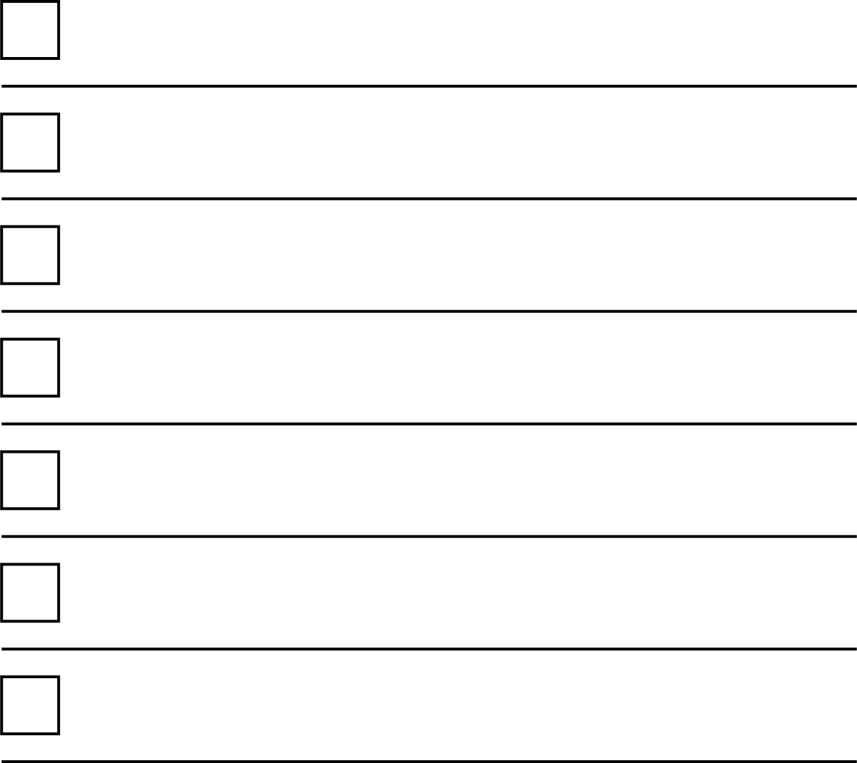
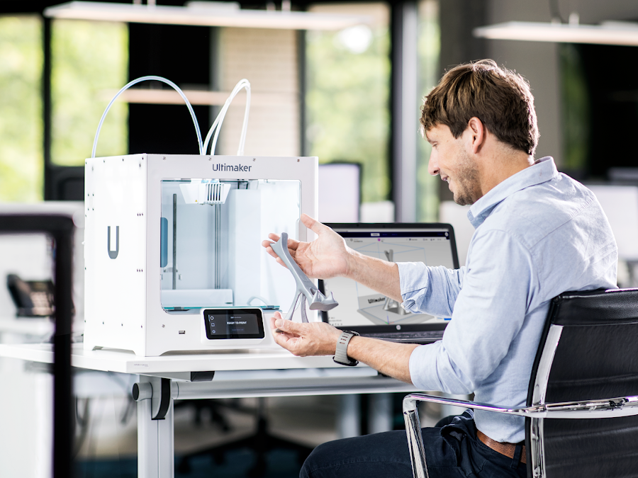
ЗАДАЧИ ПРОЕКТА
Сборка всей линейки
Сборка держателя
Склеивание каркаса и линейки
3d печать
Создание модели каркаса и
держателя в компасе
Вырезка лазером из фанеры
Создание модели в компасе
Выбор материалов для линейки
Изучение проблемы

Slide 8
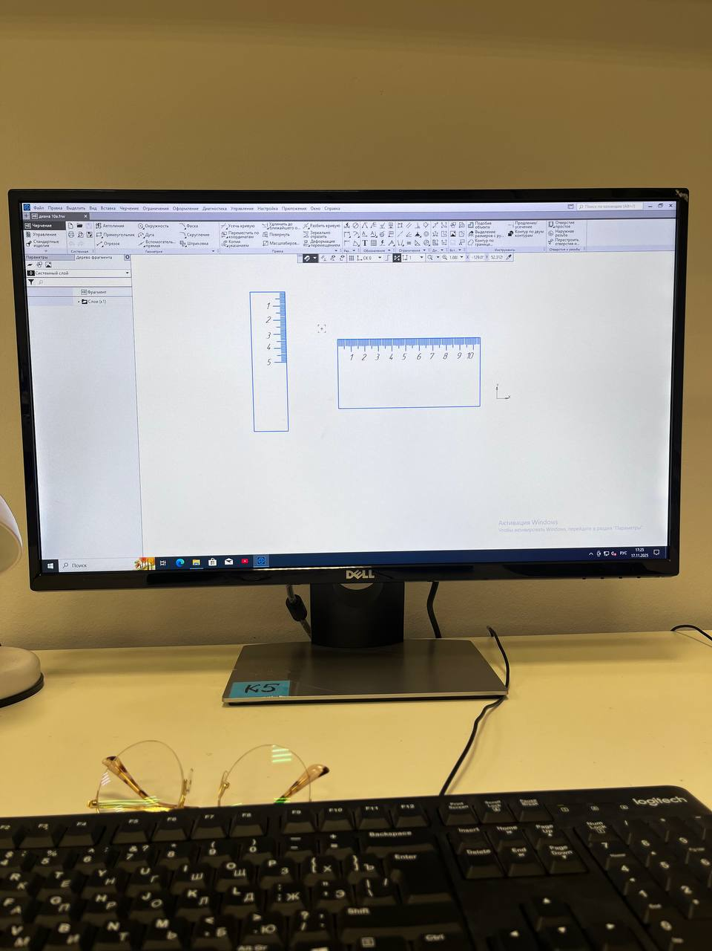
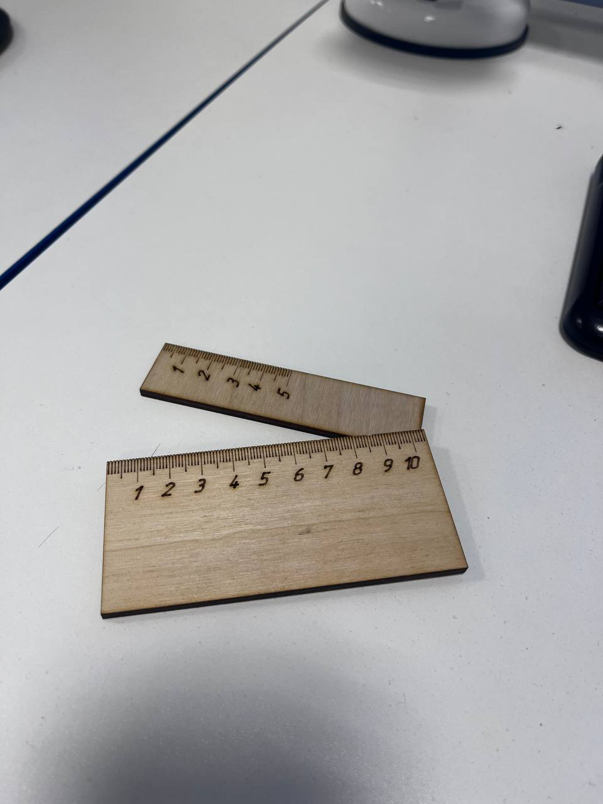
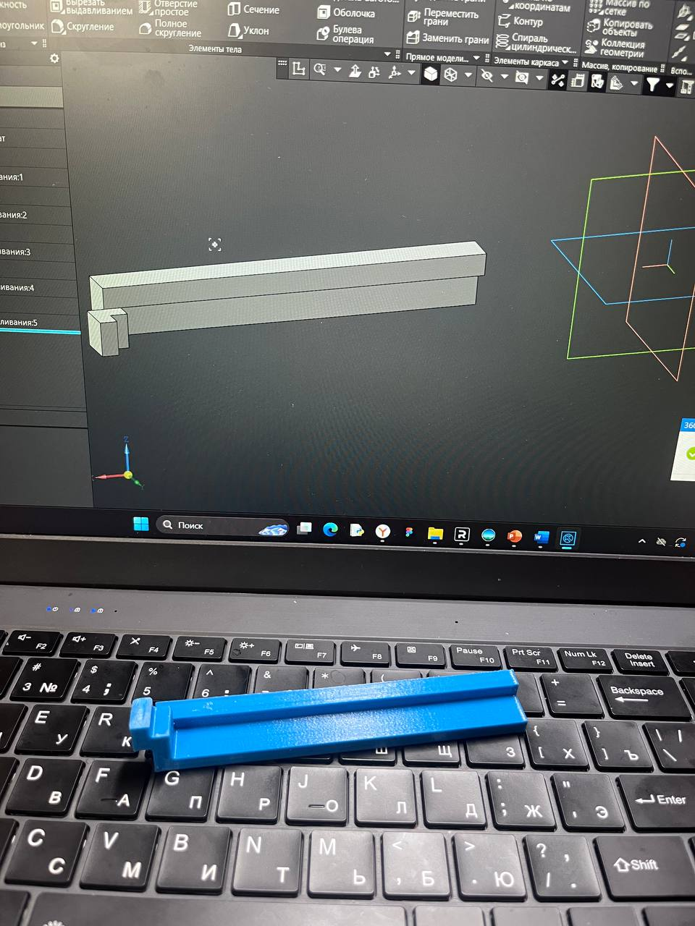
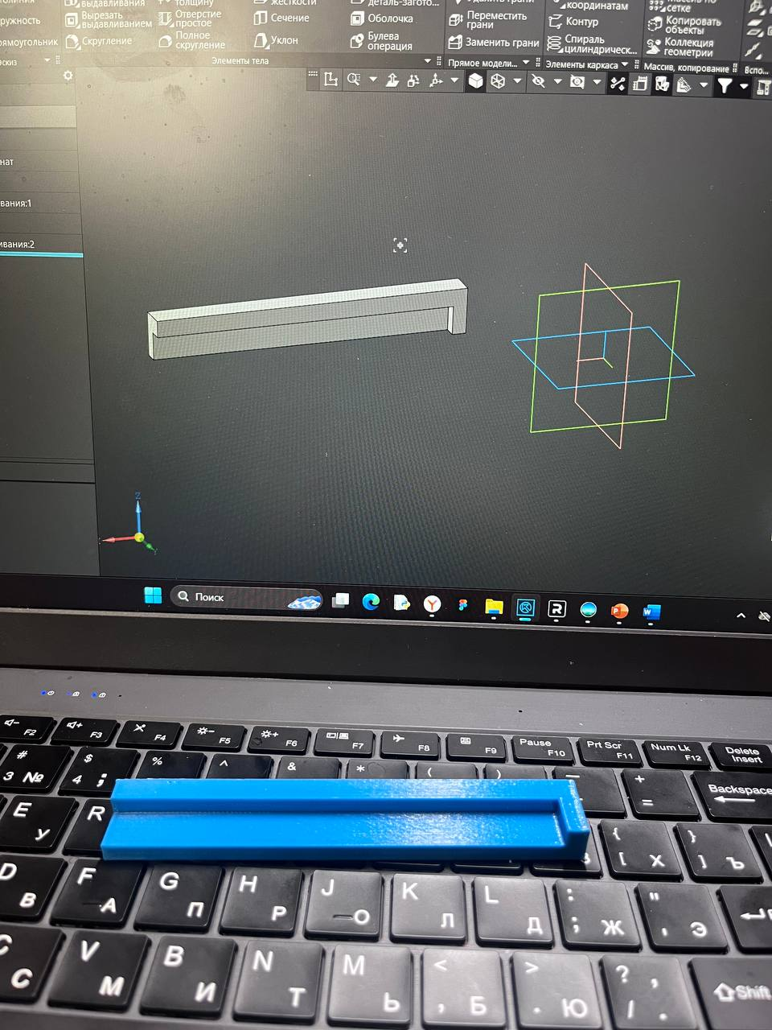
ХОД РАБОТЫ
Создание основы для линейки
Создание каркаса для держателя

Slide 9
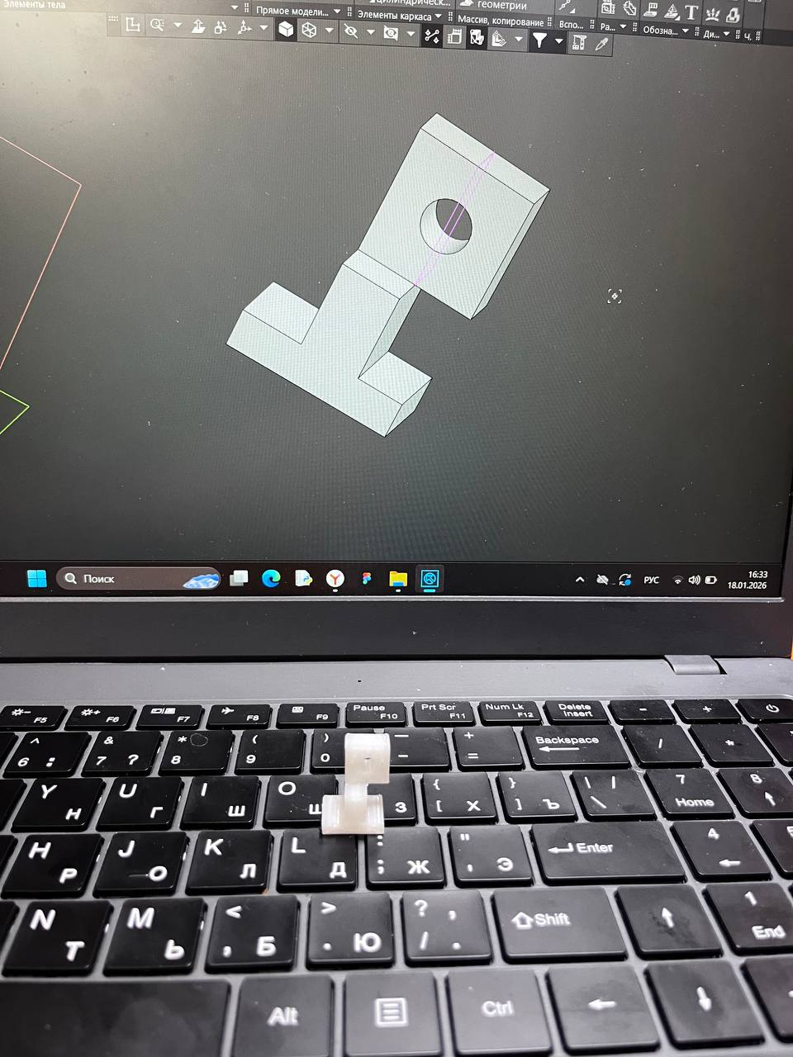
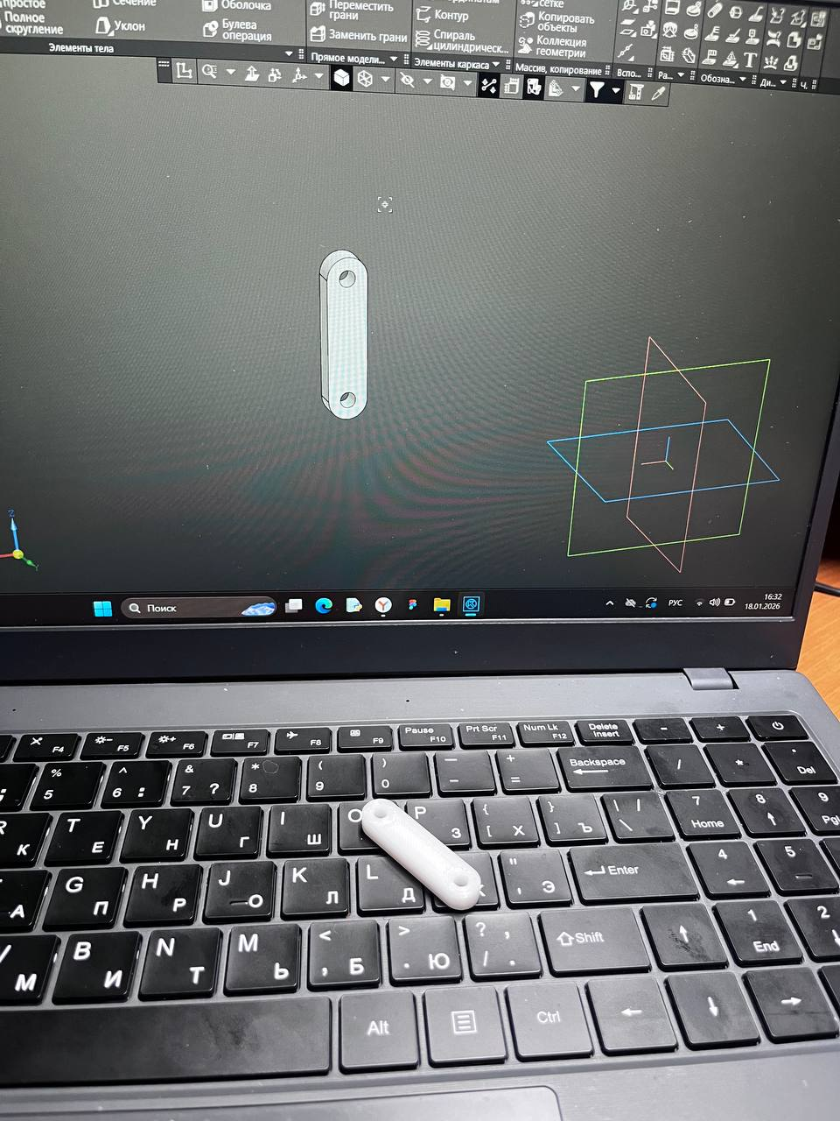
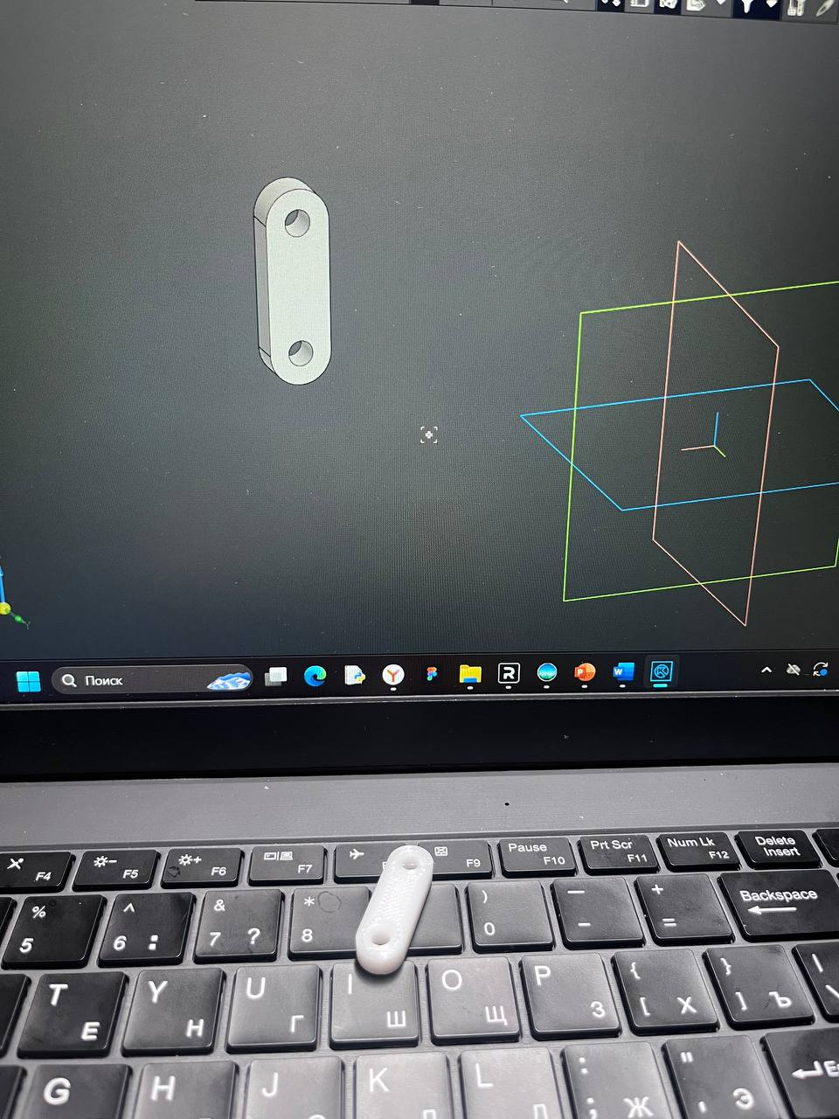
ХОД РАБОТЫ
Создание держателя для карандаша

Slide 10
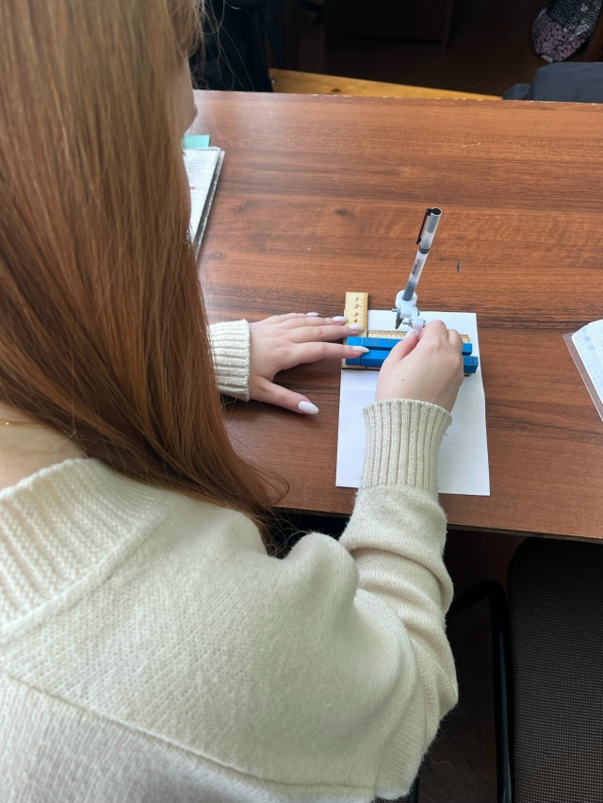
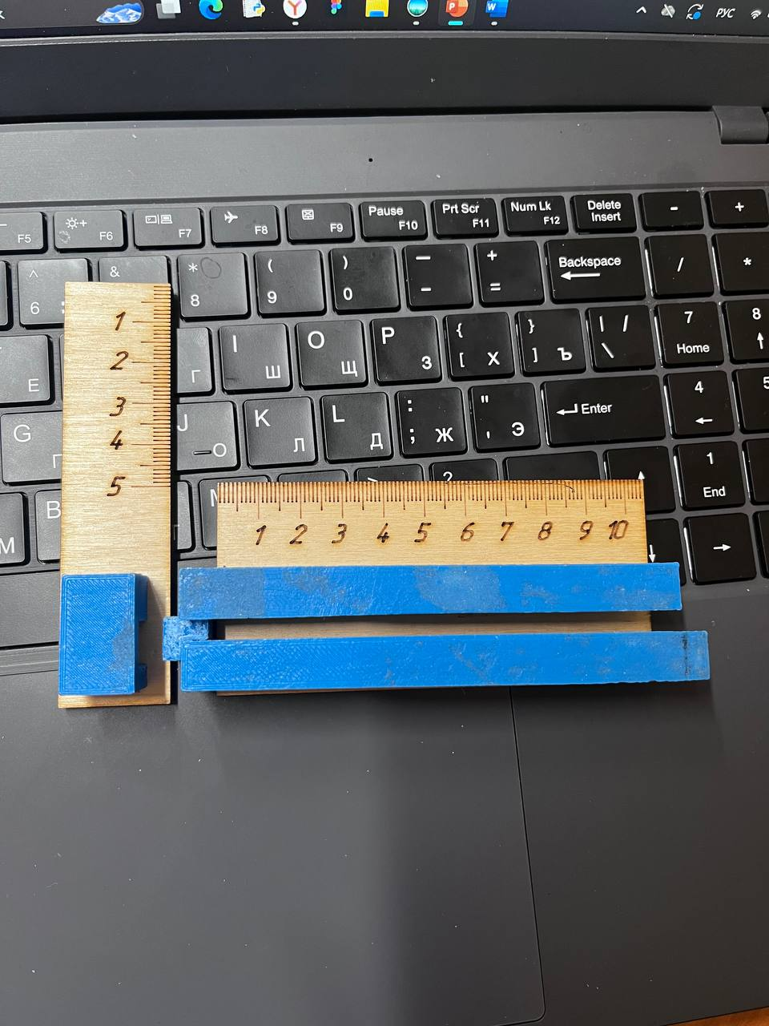
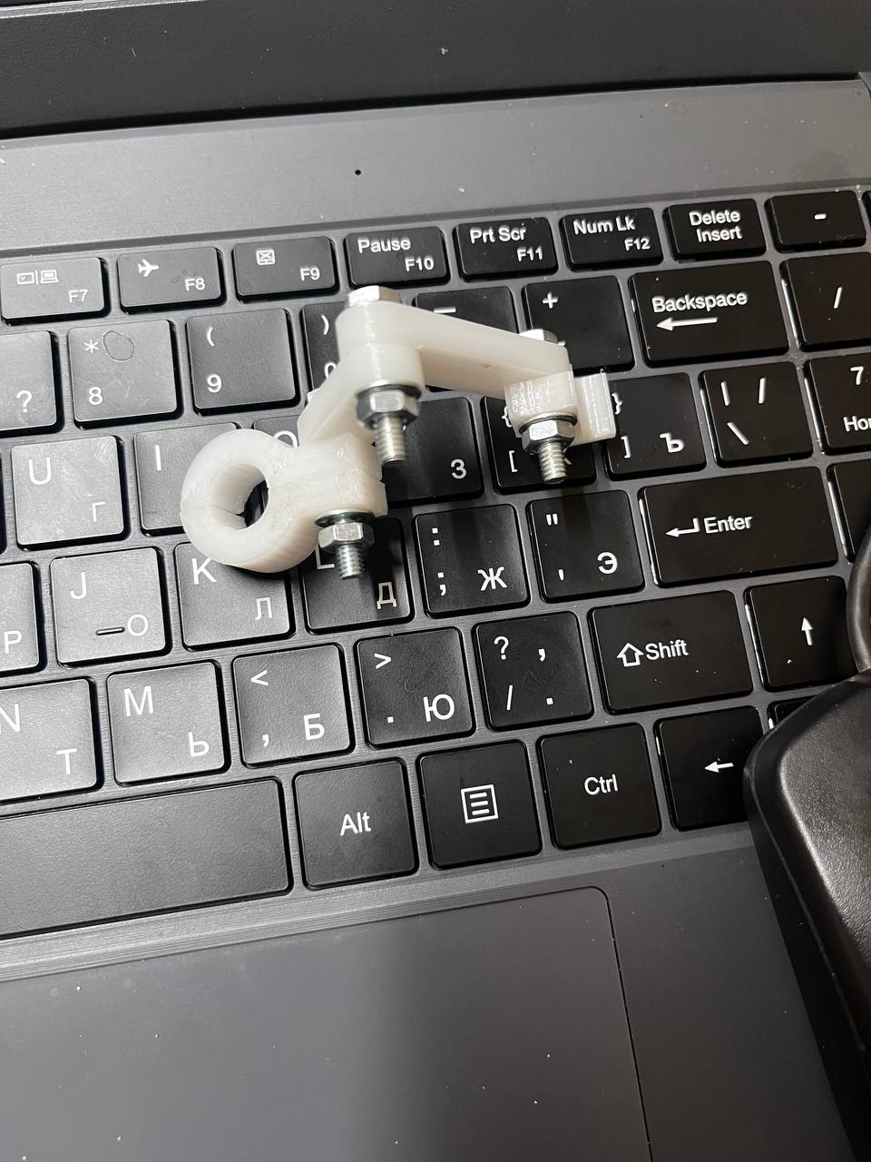
ХОД РАБОТЫ
тестирование
сборка

